Slide 1
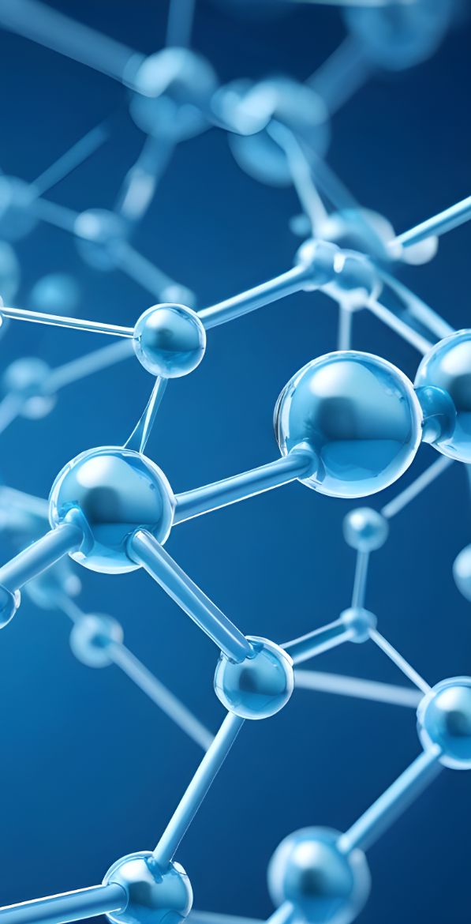

Nanotehnologia, cea mai importantă inovație a secolului XXI
-
Nanobureții, transportatori și potențiatori excelenți ai ingredientelor active, în administrarea topică și transdermică pentru Industria Farmaceutică și Cosmetică
Farmacist Specialist: Băra Otilia
Farmacist: Vlad Lucian Alexandru
Notes:
Bună ziua, tuturor! Atazi discutam despre una dintre cele mai fascinante și promițătoare inovații ale secolului XXI: nanotehnologia.
Prezentarea mea de astăzi are titlul: Nanotehnologia, cea mai importantă inovație a secolului XXI - Nanobureții, transportatori și potențiatori excelenți ai ingredientelor active, în administrarea topică și transdermică pentru Industria Farmaceutică și Cosmetică.

Slide 2
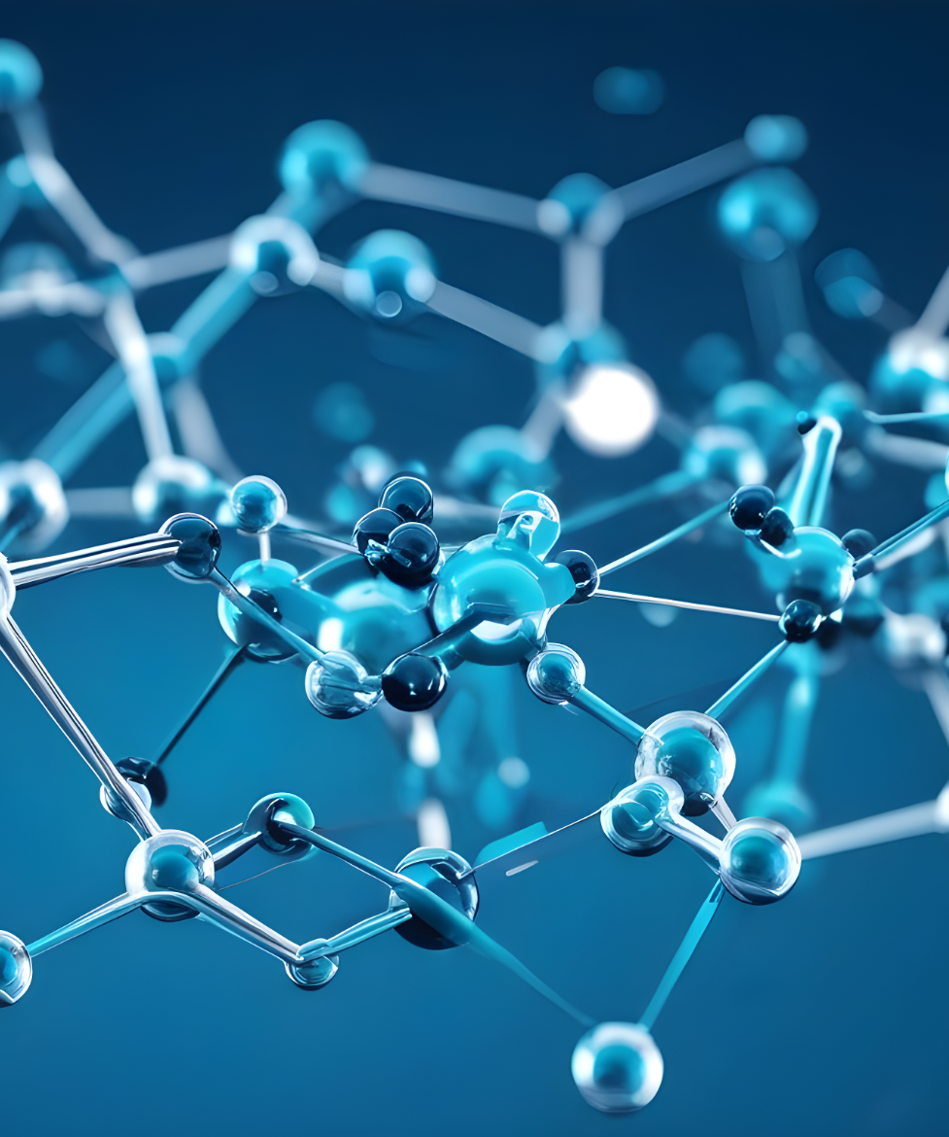
01.
Introducere

Slide 3

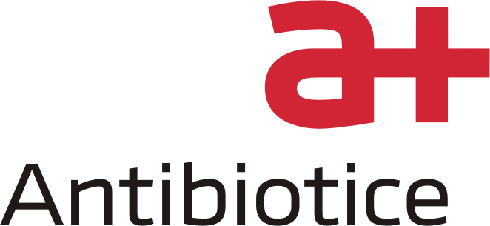

SCOP
Antibiotice
Design-ul nanobureților ca sisteme noi și țintite de încorporare și livrare a unor principii active.
Notes:
În cadrul acestei prezentări, ne vom concentra pe un subiect deosebit de interesant și anume design-ul nanobureților. Vom explora modul în care aceștia pot fi utilizați ca sisteme noi și țintite de încorporare și livrare a unor principii active, oferind soluții inovatoare pentru industria farmaceutică și cosmetică. Scopul acestei prezentări este de a demonstra importanța nanobureților în creșterea eficienței și a siguranței tratamentelor topice și transdermice, atât în domeniul farmaceutic, cât și în cel cosmetic.

Slide 4



Obiective
Antibiotice
Definirea și explicarea conceptului de nanobureți
Explorarea beneficiilor utilizării nanobureților
Prezentarea aplicațiilor practice
Abordarea provocărilor și perspectivelor viitoare
Notes:
Obiectivele principale sunt:
Definirea și explicarea conceptului de nanobureți: Ce sunt nanobureții și cum funcționează?
Explorarea beneficiilor utilizării nanobureților: Cum îmbunătățesc aceștia transportul și potențarea ingredientelor active?
Prezentarea aplicațiilor practice: Exemple concrete de utilizare în industria farmaceutică și cosmetică.
Discutarea provocărilor și perspectivelor viitoare: Care sunt provocările curente și ce ne rezervă viitorul în acest domeniu?

Slide 5
Introducere
Antibiotice
Nanosisteme
Nanobureți = nanostructuri poroase capabile să capteze și să elibereze treptat ingredientele active în piele, crescând stabilitatea produselor topice medicamentoase și cosmetice.
eliberare controlată
stabilitate
versatilitate
Notes:
Nanobureții fac parte din categoria nanosistemelor (exemple fiind nanosferele, lipozomii, nanocristalele, cubozomii) și sunt nanostructuri poroase capabile să capteze și să elibereze treptat ingredientele active în piele, ceea ce poate îmbunătăți stabilitatea produselor topice medicamentoase și cosmetice.
Au ca avantaje eliberare controlată, stabilitate (protejează ingrediente sensibile de degradare) și versatilitate (pot încorpora o gamă largă de ingrediente active).

Slide 6
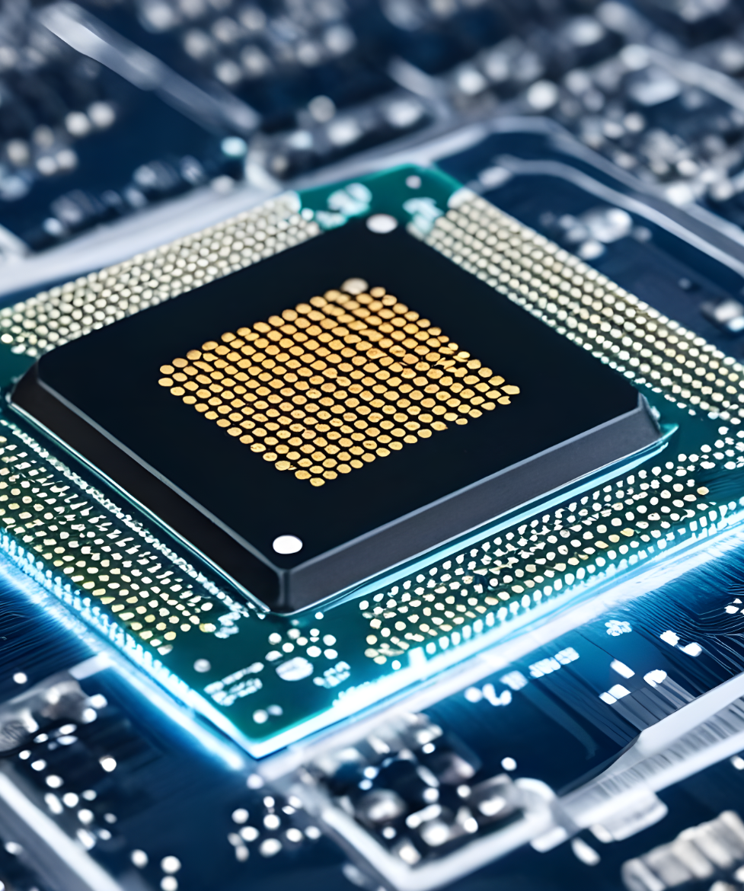
Nanotehnologia
Antibiotice
Nanotehnologia – ramura științei și a ingineriei :
Design
Sinteză
Caracterizare și aplicare
  Cele mai importante inovații ale secolului 21
Materiale și dispozitive la scară nano (1-100 nm)
Notes:
Nanotehnologia este ramura științei și a ingineriei care se ocupă de designul, sinteza, caracterizarea și aplicarea materialelor și dispozitivelor la scară nanometrică (1-100 nanometri).

Slide 7
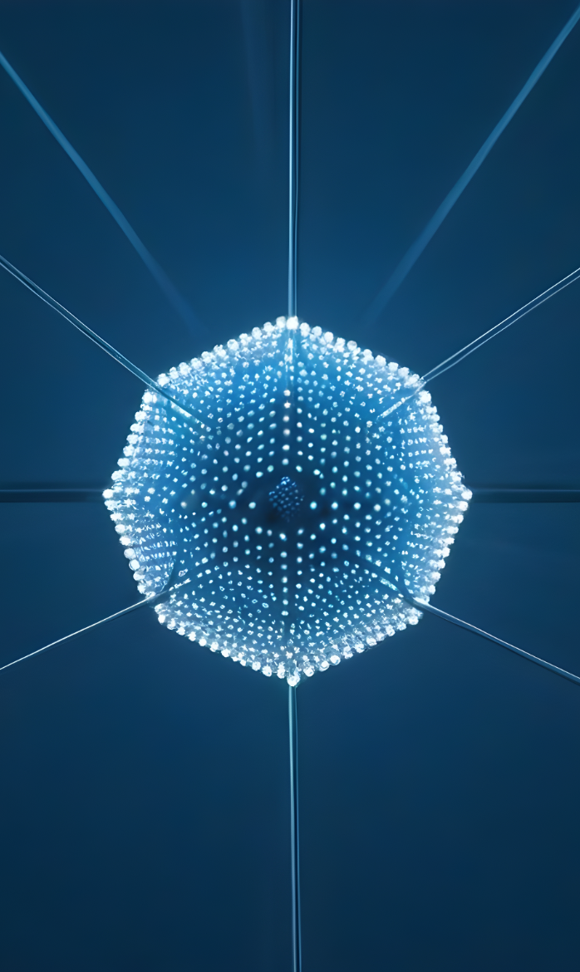
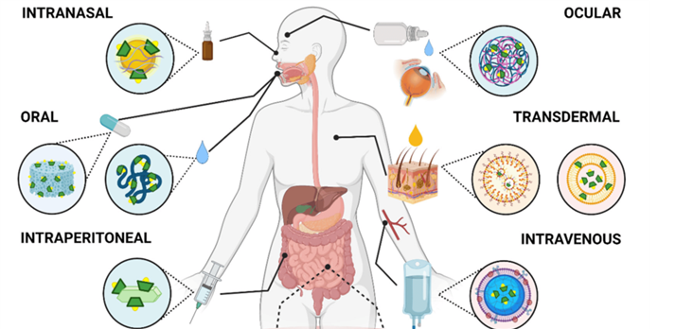
Definirea nanobureților
Antibiotice
Ce sunt nanobureții?
Materiale nano-dimensionate poroase;
Absorb, transportă diverse substanțe medicamentoase hidrofile sau lipofile;
Legare cu ușurință de medicamente slab solubile;
Biodisponibilitate și solubilitate mai bună a acestor medicamente
Notes:
Nanobureții sunt materiale nano-dimensionate poroase, capabile să absoarbă și să transporte diverse substanțe medicamentoase hidrofile sau lipofile; se pot lega cu ușurință de medicamente care sunt slab solubile, ceea ce duce la o biodisponibilitate și solubilitate mai bună a acestor medicamente;

Slide 8
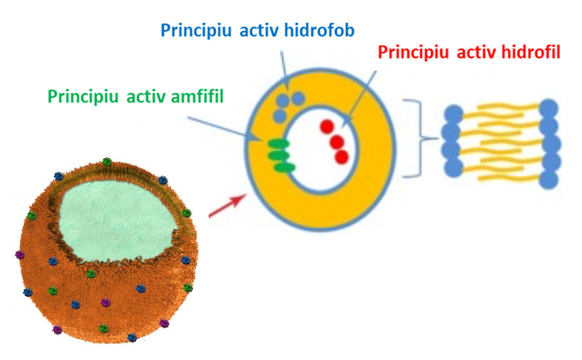
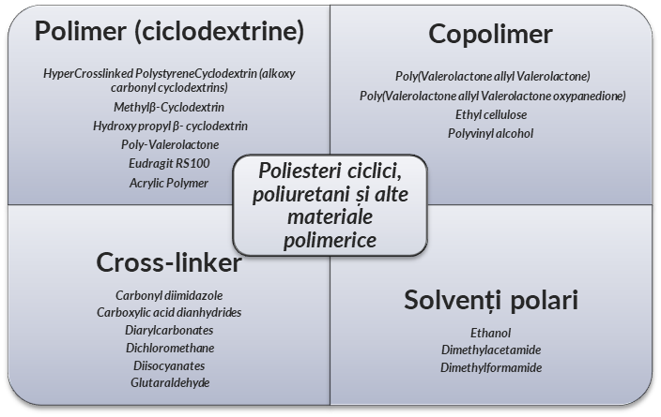
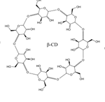

Structură, tipuri, materiale
Au structură 3D poroasă cu suprafață mare, care permite încărcarea și eliberarea controlată a ingredientelor active hidrofile sau lipofile.
particule nanostructurate submicronice
structură tridimensională strâns împachetată ← autoasamblarea unor molecule lipidice amfifile
Notes:
Structura este 3D, asemănătoare ochiurilor unei site, cu cavități nanometrice largi care încapsulează o gamă largă de substanțe. Datorită cavităților hidrofobe interioare și ramificării hidrofile externe, acestea pot încărca cu ușurință particulele.
Formularea și încărcarea nanobureților necesită o combinație de cunoștințe avansate în domeniul nanotehnologiei, precum și echipamente specializate.
1. Materiale
Polimeri de bază: Polimeri biodegradabili sau biocompatibili care vor constitui structura nanobureților.
Surfactanți: Pentru stabilizarea emulsiilor în timpul sintezei.
Soluții tampon: Pentru menținerea pH-ului adecvat în timpul sintezei și încărcării.
2. Echipamente de Laborator de care am avea nevoie
Reactor chimic: Pentru sinteza nanobureților în condiții controlate.
Spectroscopie și microscopie (TEM, SEM): Pentru caracterizarea dimensiunilor și structurii nanobureților.

Slide 9
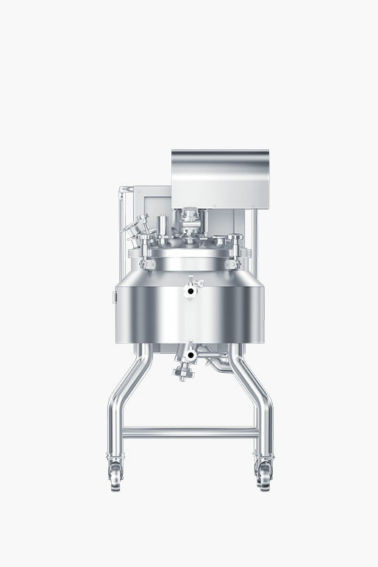
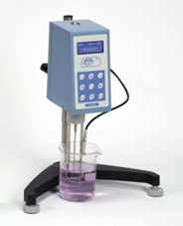
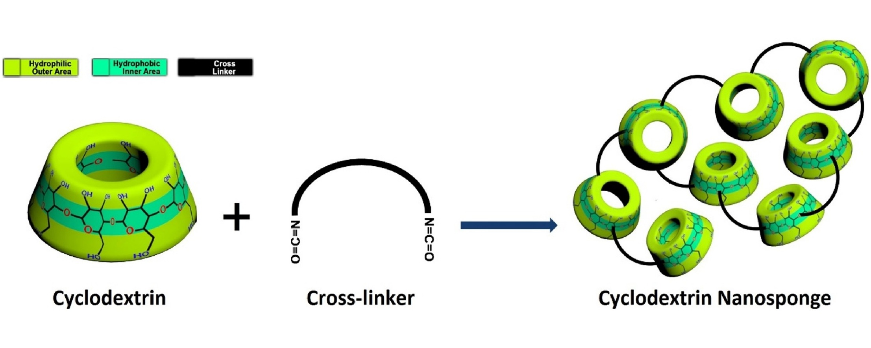
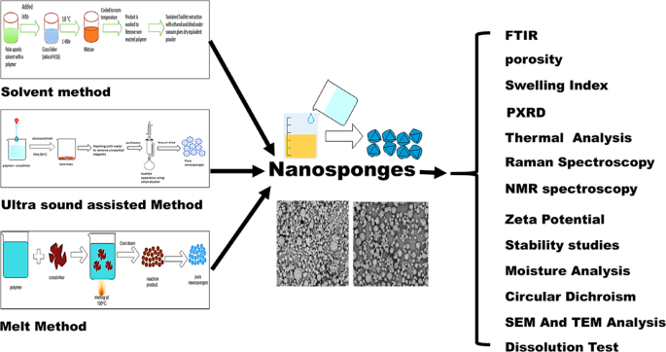
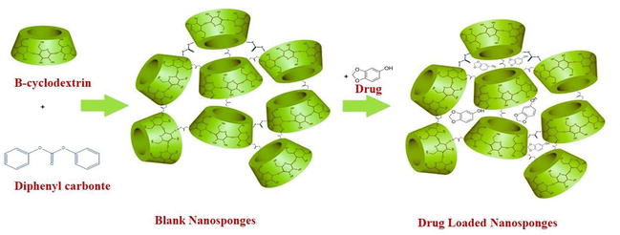
Preparare : Metode pricincipale
Metode principale
Polimerizare interfacială
Metode de cross-linking
Metode cu ultrasunete
Polimerizare în soluție
Notes:
Polimerizare interfacială:
Polimerizare în soluție:
Metode de cross-linking:
Echipamente de Laborator de care am avea nevoie
Reactor chimic: Pentru sinteza nanobureților în condiții controlate.
Sistem de ultrasonare: Pentru dispersarea uniformă a materialelor și formarea nanobureților.
Spectroscopie și microscopie (TEM, SEM): Pentru caracterizarea dimensiunilor și structurii nanobureților.

Slide 10
02.
Avantaje

Slide 11
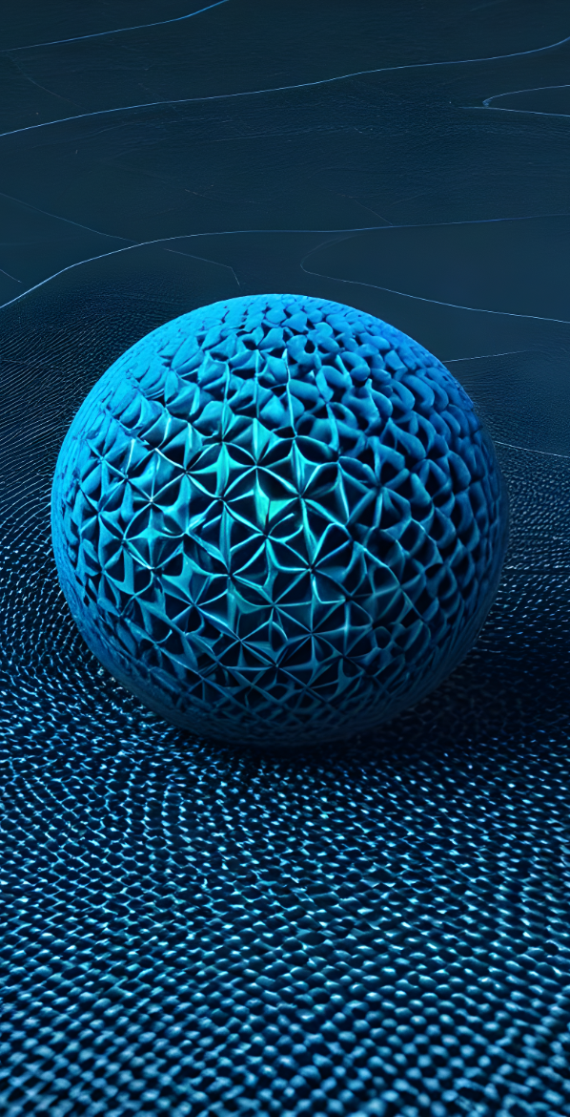
Metodele de preparare sunt relativ simple; Stabili termodinamic; Cost scăzut.
Au capacitatea de a încorpora molecule lipofile, hidrofile sau amfifile.
Sunt caracterizați de bioadezivitate (formând pe suprafața pielii o structură similară cu membrana biologică) și biocompatibilitate.

Slide 12
Posedă proprietăți solubilizante remarcabile.
Capacitatea redusă a moleculelor de a străbate stratul cornos al pielii poate fi îmbunătățită prin integrarea lor în nanobureți.
Suprafața internă mare oferă o capacitate mare de încărcare cu principii active.

Slide 13
Pot fi utilizați ca agenți stabilizanți ai emulsiilor ulei în apă.
Pot fi utilizați ca absorbanți ai substanțelor poluante, toxine.
Își păstrează forma stabilă chiar și pentru nivele ridicate de diluție, ceea ce nu se întâmplă în cazul altor sisteme lichide cristaline.

Slide 14
04.
Aplicații practice

Slide 15
Aplicații practice
Antibiotice
Structură nanoporoasă transport pentru substanțele active insolubile în apă;
Crește viteza de dizolvare și stabilitatea medicamentelor și a produselor cosmetice.
Notes:
Ca urmare a structurii lor nanoporoase, nanobureții pot transporta în mod benefic substanțele active insolubile în apă.
Astfel, pot fi utilizați pentru a extinde viteza de dizolvare și stabilitatea medicamentelor și a produselor cosmetice pentru a masca aromele neplăcute și pentru a schimba substanțele fluide în solide.

Slide 16
Etape esențiale
Antibiotice
Dezvoltarea formulării și procesului tehnologic pentru obținerea nanobureților
  Alegerea principiilor active model
  Evaluarea unor formulări diferite în ceea ce privește compoziția nanobureților, proporția și tipul fazelor
  Evaluarea a cel puțin două metode de preparare ale nanobureților

Slide 17
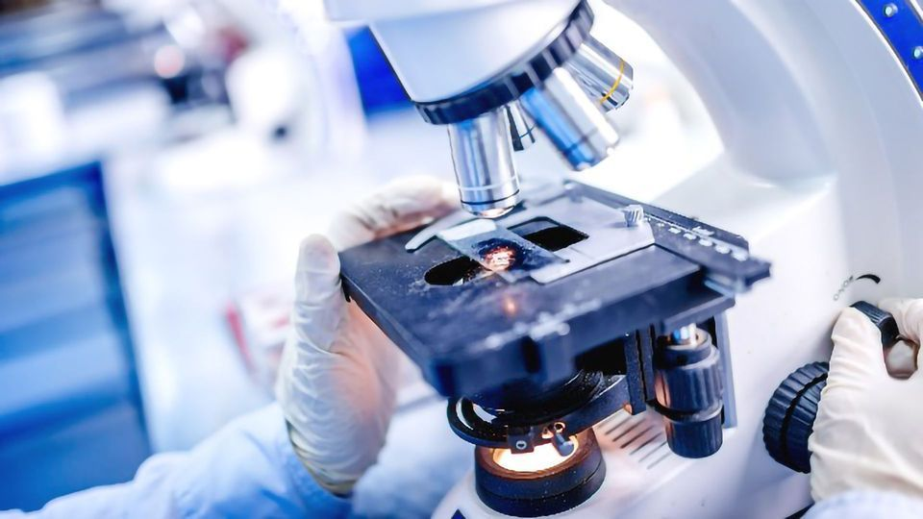
Etape esențiale
Antibiotice
Definirea profilului de calitate al nanobureților
  Selectarea proprietăților optime pentru încorporarea principiilor active diferite
    Caracteristici vizuale
    Morfologie (microscopie electronică și crioelectronică de transmisie)
    Distribuția mărimii particulelor
    Stabilitate
    Eficacitate de încorporare
Notes:
Etapele esentiale de care trebuie sa se tina cont sunt commune oricarei formulari insa in plus poate fi nevoie de echipamente de laborator pentru preparare si caracterizare care pot fi achizitionate pe viitor precum microscopul electronic de transmisie

Slide 18
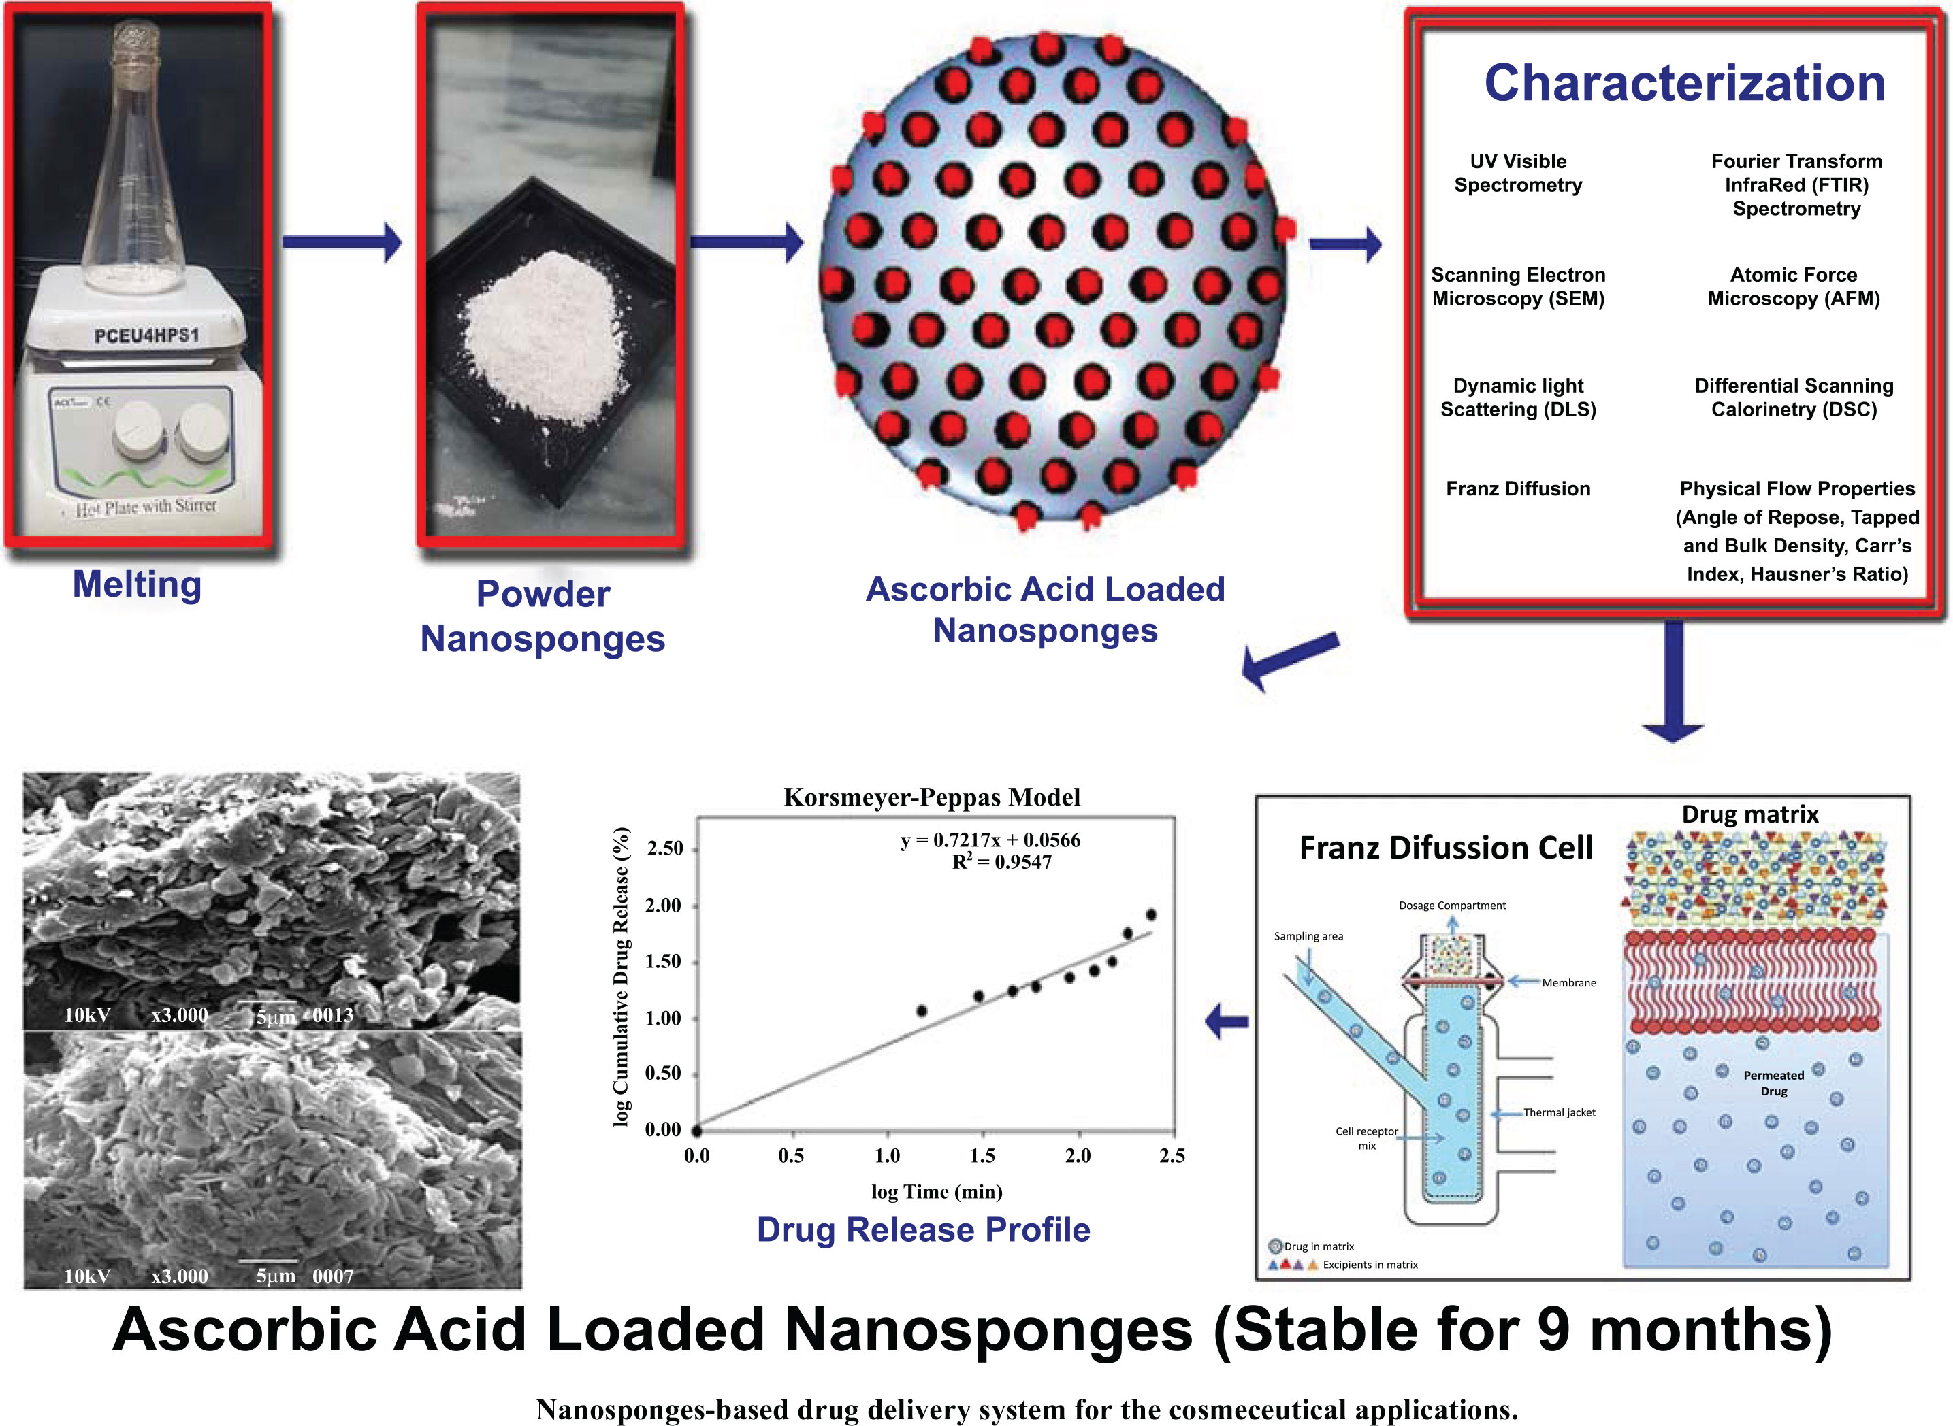
Proof of Concept
Produs cosmetic
Studiul "Nanosponges-based Drug Delivery System for the Cosmeceutical Applications of Stabilized Ascorbic Acid" investighează stabilizarea acidului ascorbic (AA) prin încapsularea acestuia în nanobureți de β-ciclodextrină (β-CD NS).
Acid Ascorbic (Vitamina C) încorporat în nanobureți din β- cyclodextrine (β-CD NS)
Notes:
Un articol care propune o metodă de stabilizare a acidului L-ascorbic (AA), un compus foarte instabil, prin încapsularea sa în nanospongi de β-ciclodextrină (β-CD NS).

Slide 19
Proof of Concept
Produs cosmetic
Obiective și Metodologie
Metodele utilizate includ sinteza nanobureților prin metoda de topire și încapsularea AA prin liofilizare. Caracterizarea a fost realizată prin SEM și DSC, iar testele de eliberare in vitro au arătat o eficiență de încărcare de 83.57%.
Rezultate
Rezultatele au indicat o eliberare de 84% a AA în 4 ore și o stabilitate de nouă luni la 30°C/65% RH.
Concluzii
Concluzia este că nanobureții protejează AA de degradare și permit o eliberare prelungită, fiind promițătoare pentru aplicații cosmeceutice.
Notes:
Nanoburetii au fost sintetizati prin metoda topirii, iar AA a fost încapsulat prin liofilizare. Studiul a confirmat încapsularea reușită și formarea de nanoparticule stabile cu proprietăți bune de curgere. Eliberarea in vitro a arătat că 84% din AA a fost eliberat în 4 ore. Nanoburetii încărcate cu AA au rămas stabile timp de nouă luni, sugerând utilizarea lor potențială în produse cosmetice.

Slide 20
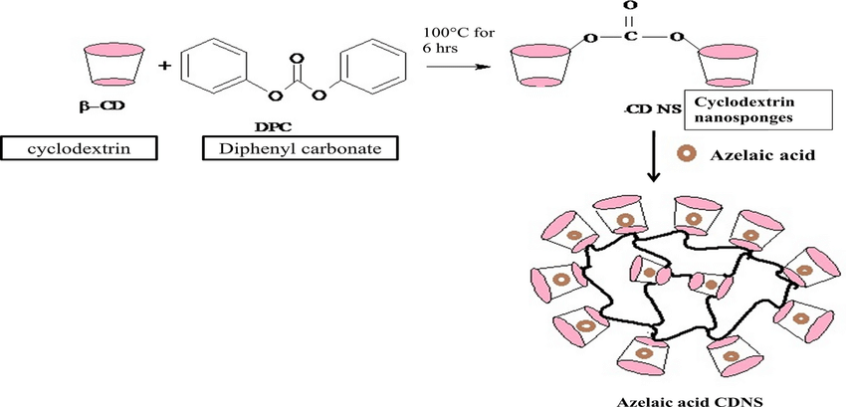
Proof of Concept
Produs cosmetic
Articolul "Enhancing efficacy and safety of azelaic acid via encapsulation in cyclodextrin nanosponges: development, characterization and evaluation" explorează îmbunătățirea eficienței și siguranței acidului azelaic prin încapsularea sa în nanobureți de ciclodextrină.
Acid Azelaic încorporat în nanobureți din β- cyclodextrine (β-CD NS)
Notes:
Un alt articol care a avut scopul să dezvolte și să caracterizeze un sistem de livrare inovativ pentru acidul azelaic, folosind nanobureți de ciclodextrină. Acidul azelaic este cunoscut pentru proprietățile sale terapeutice în tratamentul afecțiunilor dermatologice, precum acneea și hiperpigmentarea, dar utilizarea sa este limitată din cauza solubilității reduse și a absorbției incomplete prin piele.

Slide 21
Proof of Concept
Produs cosmetic
Obiective și Metodologie
Dezvoltarea și caracterizarea unui sistem de livrare inovativ pentru acidul azelaic, folosind nanobureți de ciclodextrină.
Rezultate
Studiul a demonstrat că nanobureții de ciclodextrină au îmbunătățit semnificativ solubilitatea acidului azelaic.
Concluzii
Încapsularea acidului azelaic, reprezintă o strategie promițătoare pentru îmbunătățirea eficienței și siguranței tratamentelor dermatologice.
Notes:
Au fost realizate diverse teste pentru a determina caracteristicile fizico-chimice, stabilitatea, profilul de eliberare și efectele citotoxice ale sistemului de livrare dezvoltat.
Studiul a demonstrat că nanobureții de ciclodextrină au îmbunătățit semnificativ solubilitatea acidului azelaic. Profilul de eliberare controlată a fost optimizat, permițând o eliberare graduală și prelungită a substanței active. De asemenea, testele de citotoxicitate au indicat că nanobureții sunt siguri pentru utilizare cutanată, fără a provoca iritații sau reacții adverse.

Slide 22
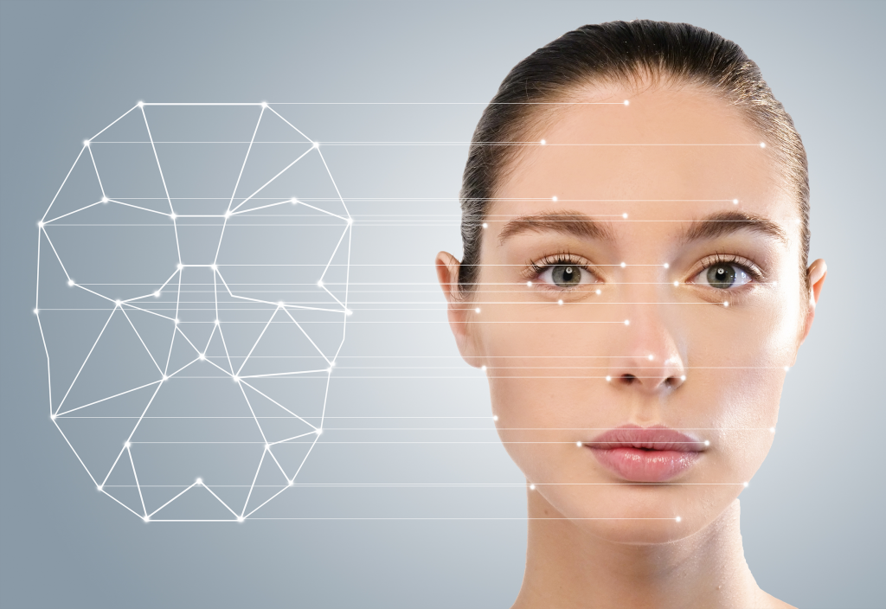
05.
Inovație de produs

Slide 23
Neurocosmeticele
Antibiotice
Neurocosmeticele: ingrediente active capabile să influențeze funcțiile neurologice ale pielii.
vizează interacțiunea dintre sistemul nervos și piele utilizând neuropeptide, neuroamină și alți compuși.
Notes:
Neurocosmeticele sunt produse de îngrijire a pielii care includ ingrediente active capabile să influențeze funcțiile neurologice ale pielii.
Aceste produse vizează interacțiunea dintre sistemul nervos și piele, utilizând neuropeptide, neuroamină și alți compuși care pot modula activitatea neuronală pentru a îmbunătăți aspectul și sănătatea pielii.

Slide 24
Încorporare
Antibiotice
Neurocosmeticele nanobureți :
abordare viabilă și promițătoare
mijloc eficient de livrare controlată și țintită a neurocosmeticelor
Notes:
Neurocosmeticele ar putea fi încorporate în nanobureți, iar această abordare este viabilă și promițătoare. Nanobureții pot oferi un mijloc eficient de livrare controlată și țintită a neurocosmeticelor, care sunt substanțe ce acționează asupra sistemului nervos cutanat pentru a îmbunătăți sănătatea și aspectul pielii.

Slide 25
Beneficii și Provocări
Antibiotice
Beneficii
Eficacitate crescută
Tolerabilitate îmbunătățită
Provocări și Considerații
Stabilitate și biocompatibilitate
Notes:
Neurocosmetice
Substanțe care influențează sistemul nervos pentru a îmbunătăți sănătatea și aspectul pielii.
Eficacitate Crescută:
Neurocosmeticele sunt protejate de degradare până la eliberarea lor.
Eliberare controlată și țintită în straturile pielii.
Tolerabilitate Îmbunătățită:
Reducerea iritațiilor și reacțiilor adverse prin eliberarea treptată.
Compatibilitate crescută cu diferite tipuri de piele.
Provocări și Considerații
Stabilitate și Biocompatibilitate:
Asigurarea stabilității neurocosmeticelor în matricea nanobureților.
Evaluarea biocompatibilității nanobureților și a potențialului de toxicitate.

Slide 26
06.
Concluzii

Slide 27
Concluzii
Antibiotice
Nanobureții
inovație revoluționară în secolul XXI în domeniul formulărilor topice farmaceutice și cosmetice
numeroase avantaje ce transformă radical abordările tradiționale
Îmbunătățită – Stabilitate Crescută – Versatilitate – Inovație și Cercetare –
Eficiență Sporită – Tolerabilitate
Notes:
Nanobureții reprezintă o inovație revoluționară în secolul 21 în domeniul formulărilor topice farmaceutice și cosmetice. Prin structura lor nanometrică și capacitatea de a încorpora și elibera substanțe active în mod controlat, nanobureții oferă numeroase avantaje ce transformă radical abordările tradiționale
Eficiență Sporită - Tolerabilitate Îmbunătățită - Stabilitate Crescută – Versatilitate - Inovație și Cercetare
În concluzie, nanobureții nu doar că îmbunătățesc performanțele produselor topice actuale, dar și pavează calea pentru descoperiri și soluții inovatoare în tratamentele cutanate și îngrijirea pielii. Așadar, integrarea nanobureților în formulările farmaceutice și cosmetice nu este doar o tendință modernă, ci un pas esențial spre o nouă eră a eficienței și siguranței în acest domeniu dinamic.

Slide 28
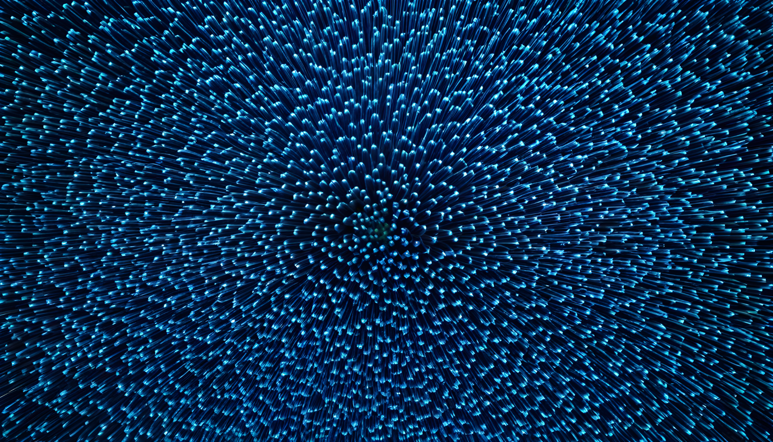
Bibliografie
Antibiotice
https://www.sciencedirect.com/science/article/abs/pii/S00092509140047103. https://link.springer.com/article/10.1007/s10856-022-06652-9
https://pubmed.ncbi.nlm.nih.gov/35975853
https://link.springer.com/article/10.1007/s00289-020-03366-2
https://www.cell.com/heliyon/fulltext/S2405-8440(23)10511 1?_returnURL=https%3A%2F%2Flinkinghub.elsevier.com%2Fretrieve%2Fpii%2FS2405844023105111%3Fshowall%3Dtrue
https://www.nature.com/articles/s41598-024-55953-2
https://journals.innovareacademics.in/index.php/ijap/article/view/25026
https://www.researchgate.net/publication/362015847_Role_of_Nanomaterials_in_Cosmeceuticals_Challenges_Development_Strategies_and_Future_Perspective

Slide 29
Vă mulțumesc
pentru
atenție !

